Slide 1
Роль Православия в освоении Енисейской Сибири
в XVIII - начале XX вв.

Slide 2
Введение
Православие, являясь органической частью истории и культуры России, оказало серьезное воздействие на формирование духовного облика жителей Приенисейской Сибири, во многом облегчило процесс включения этой территории в Российское государство.

Slide 3
Изменения в положении духовенства в XVIIIв.
Синодальная реформа 1701-1722
Секуляризация церковных земель 1764
Упразднение
монастырей,
сокращение штатов
Курс на вмешательство
государства в каноническую сферу
Духовенство выполняло
контролирующие функции
Курс на веротерпимость

Slide 4
Особенности церковного служения
Территориальные рамки прихода были значительно больше, а поселения, входящие в его состав, часто разделялись десятками верст. Отдаленность селений от приходских церквей.
В большинстве приходов имелось коренное население, что требовало организации миссионерской деятельности.
Православная церковь в регионе не имела монопольного положения. Ей приходилось сосуществовать с язычеством, буддизмом, старообрядчеством.
Кроме того, в регионе продолжалась активная колонизация, что приводило к увеличению численности русского населения и необходимости формирования новых приходов.
Число приходов росло, а их границы постоянно перекраивались (в течение XVIII в. в Приенисейском крае образовано 62 новых прихода – подсчитано по сведениям Епархиальных ведомостей за 1906 г.).
Дефицит квалифицированных кадров.

Slide 5
Строительство церквей
Строительство церквей после крупных пожаров,
уничтожавших старые здания
Строительство церквей «за ветхостию»
Строительство церквей по прошениям «за
дальностию» (трудно добираться, особенно весной)
Для обращения в православие инородцев
Церкви строили всем миром, собственным
коштом
Привлечение благотворителей (купцов,
чиновников)
Проблемы: долгие бюрократические процедуры,
нехватка мастеров, подрядчиков.

Slide 6
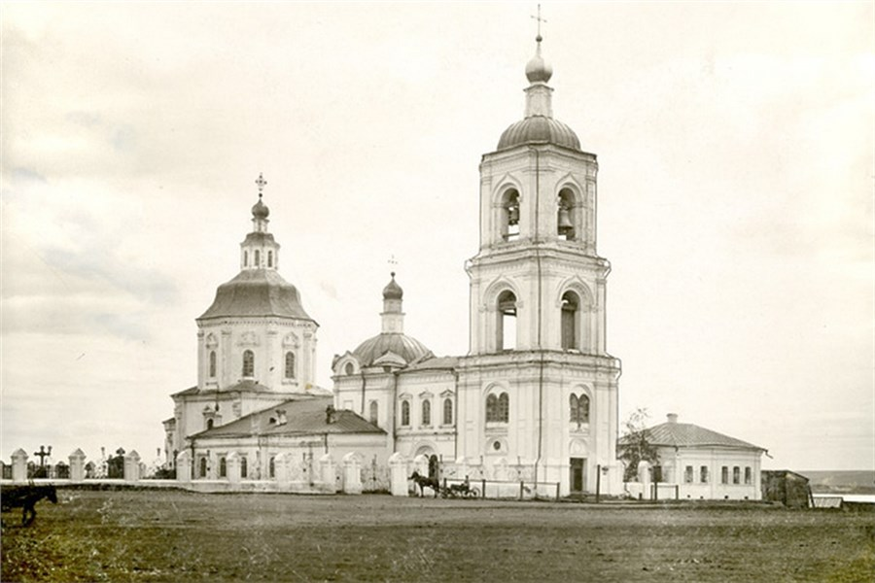
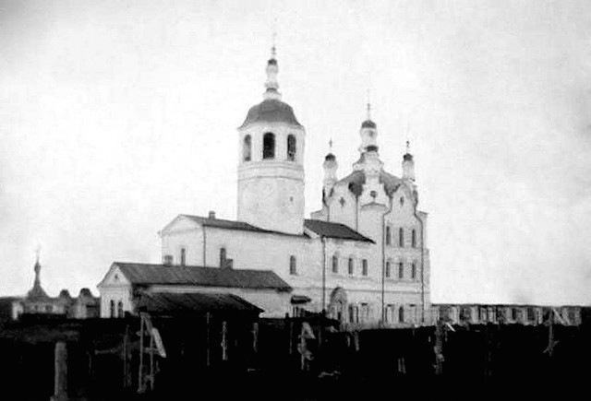
Первый каменный
Богоявленский собор в Енисейске (1712)
Воскресенский собор в Красноярске
1759 — 1773
Церковь Святой Троицы в селе Арейском (ныне Емельяново) 1798–1804 гг.

Slide 7
Функции прихода
Учет гражданского состояния православного населения Российской империи (ведение клировых ведомостей и метрических книг)
Требоисполнение
«Перед рождеством начинается Филиппов пост, который кончается рождественскими праздниками. Те, кто хочет жениться, должен это сделать в эти 8 дней, и я видел за эту неделю 50 свадеб»(И. Гмелин, 1740 г. Красноярск)
Ведение исповедальных росписей
Рапорты «о состоянии» (о раскольниках, суевериях и тп.)
Чтение правительственных указов

Slide 8
Повседневность прихожан
Повседневные молитвы
Множество икон в домах
Посещение храма, чтение Слова Божьего
Соблюдение постов
Духовные наставники – священнослужители
Почитание святых, и особенно местночтимых

Slide 9
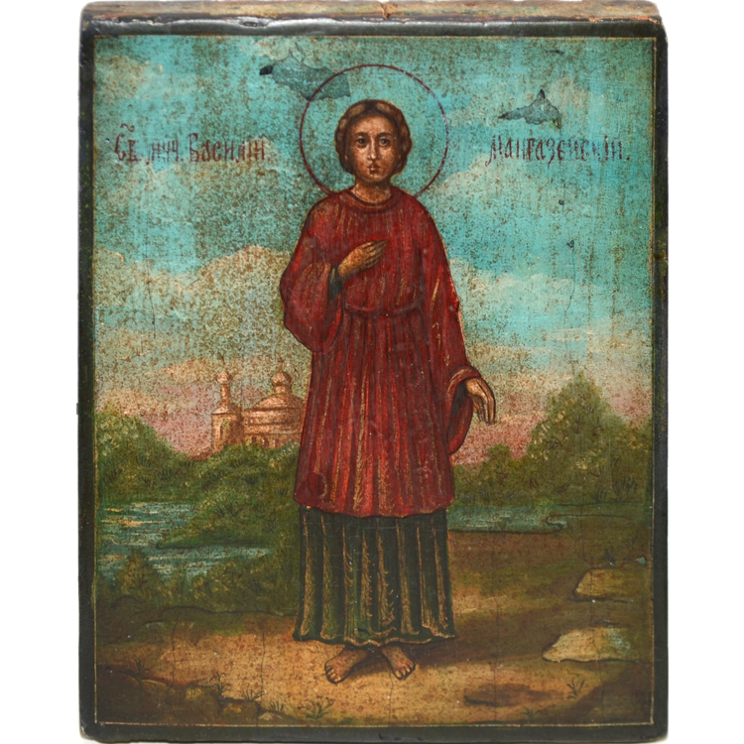
Особо почитаемые святые в Приенисейском крае

Slide 10
Миссионерство
В XVIII в. христианизация приобретает характер государственной политики
Проповедники сталкивались со сложными условиями в ходе миссионерской деятельности (плохие дороги, суровый климат, отсутствие удобных помещений для церковных служб)
Крестившихся инородцев поощряли материально
Списание «ясашного» платежа
Санкции за несоблюдение крещеными инородцами православных обрядов (епитимья и др.)

Slide 11
Епископ Никодим (Казанцев) – первый епископ Красноярский и Енисейский
Став первым епископом вновь созданной
Епархии (1861), в течение срока своего служения
объехал все ее части, о чем оставил подробные описания, вошедшие в его дневниковые записи, а также в епархиальные отчеты.
«Как только я получил первую весть о назначении меня Енископом Енисейской епархии, у меня открылось намерение совершить путешествие в хладный Туруханск. Признаюсь, главным образом влекло меня любопытство видеть хладный край и бродящие по снегам орды инородцев, однако же и то справедливо, что решаясь ныне совершить путь сей, я молил Бога быть полезным сим жалким людям тем, чем могу и сколько могу».
Енисейские епархиальные
ведомости, 1908. №1. С. 37

Slide 12
Из заметок епископа Никодима (Казанцева)
«Через город Енисейск, я проник до заштатного города Туруханска, на реке Енисей, под 66 градусом северной широты. В сей поездке моей, я совершил более 2800 верст, из коих 2200 верст плыл рекой Енисей в лодке»
«В Туруханске я сам вместе с тамошним Протоиереем крестил одного тунгуса и одного остяка, взрослых (25 лет) в озере, что под самым городом, при стечении всех жителей сего маленького (менее 300 душ) города.
РГИА Ф. 796, Оп.442, Д.93.
Плывя по Тунгузке вперед, мы встретили на берегу, в лесу до пяти юрт Тунгузов. Я выходил к ним и принят ими с младенческим радушием. Однако мне тут указали бывшего шамана лет 60, и сказывали, будто он иногда возвращается к своему суеверию. Ему стыдно было, когда я стал ему выговаривать за это, и обещался совершенно бросить занятие сие.
В обратном пути нас догнали три семейства тунгузов, и просили крестить их: трех женщин 50, 30 и 20 лет и младенца последней женского же пола в 1 ½ года. – Их крестил сопровождавший меня Благочинный тут же, где стояла наша ладия, в реке Тунгузке. – Женщины сии не были доселе крещены за неудобством с их стороны быть у какой-либо церкви, по причине их подвижной жизни и крайней скудости.
РГИА Ф. 796, Оп.442, Д.136

Slide 13
Просветительская деятельность
Подготовка кадров для службы в церквях
Открытие учебных заведений (первая латинская школа для детей духовенства в Красноярске, приходские и уездные духовные училища)
Распространение книг через церкви и монастыри, в том числе и светского содержания

Slide 14
Реестр книг присланных для распространения в приходы в 1782 г.
«Проповеди»;
«Новый Завет»;
«Молебное пение»;
«Служебник»;
«Катехизис»;
«Служба и житие св. Николая Чудотворца»;
«Регламент Духовный»;
«Часослов»;
«Святцы»;
«Требники».
«Регламенты адмиралтейские Санктпетебургской печати»;
«Разсуждения или дедикации о шведской войне»;
«Регламенты шкипорские на галанском и российском языках»;
«Грамоты цесарские на немецком языке»;
«Ратификации на русском языке»;
«Описание торжественных врат»;
«Пропорции с цифирными табелями о оснастке аглицких кораблей; оные же, без цифирных литер»;
«Манифесты о разрыве с турками мира»;
«Уставы воинские на русском языке»
ТФ ГАТО. Ф.156. Оп. 2. Д. 903. Л. 1–2

Slide 15
Благотворительность
Попытка организации общественного призрения (богадельни) – на их содержание поступали штрафы с неисповедовавшихся прихожан
«…состоящая в городе Красноярске богадельня на едином месте в прошлом 1787 г. построена мною Елисеевым на собственный кошт, а на содержании той богадельни состоит жительствующие в Красноярске разного звания люди: женского полу 6, мужского полу 2».
( ГАКК. Ф. 592. Оп.1. Д. 192 Л. 8, 25)
«Синельниковское благотворительное общество» (1874, Красноярск, помощь нищим, детям-сиротам)
Благотворительные общества («Общество святого князя Александра Невского» (1884, Красноярск, помощь нуждающимся воспитанникам духовного училища),
Помощь в годы Первой Мировой войны
Общества трезвости

Slide 16
Заключение
Таким образом, православная церковь в Приенисейской Сибири брала на себя большую ношу в виде миссионерской, образовательной, просветительской, благотворительной деятельности, что способствовало распространению грамотности, развитию культуры и искусства.
Строительство культовых сооружений формировало архитектурный облик городов и других населенных пунктов.

